Slide 1
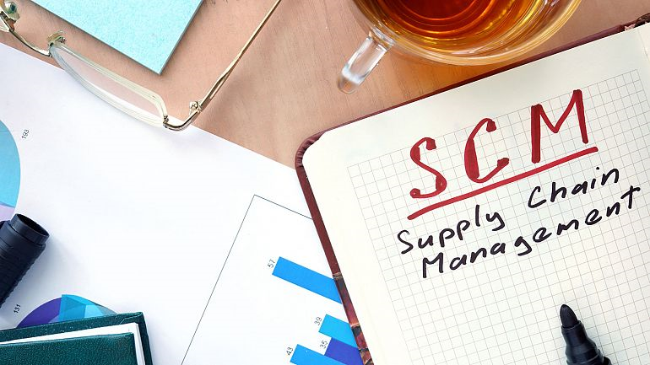
Supply Chain Management
(SCM)
https://youtu.be/Bblo8_B32Co
Notes:
Supply chain er det engelske ord for forsyningskæde, og kæden består af alle de dele, som indgår i processen lige fra materiale udvinding og til fremstilling og salg af et produkt.
Forsyningskæde er altså et system, der anvendes til at visualisere hele produktrejsen fra start til slut.

Slide 2

Læringsmål
Du kan forklare hvad en forsyningskæde er.
Du kan analysere din virksomheds logistiksystem og vurdere hvordan I arbejder med SCM
Du kan forskellige SCM stretegier

Slide 3
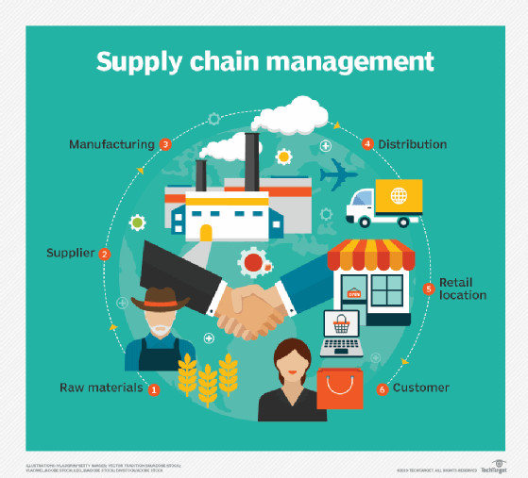
Supply chain = forsyningskæde
Management = ledelse af
konkurrencemæssig fordel

Slide 4
Supply Chain Management er ledelse af integrerede forretningsprocesser på tværs af forsyningskæden, der frembringer produkter, serviceydelser og information af værdi for kunden.
Notes:
Definition ifl. Wikipedia

Slide 5
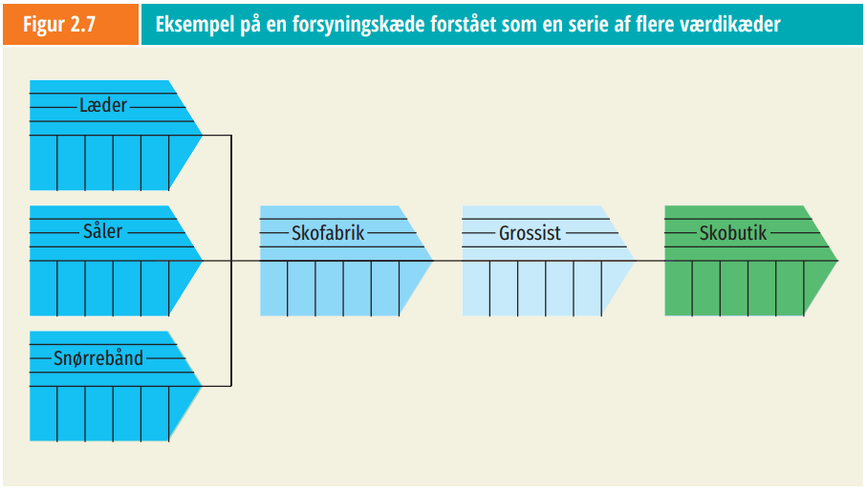
Porters definition
Notes:
Forsyningskæden er en sum af flere værdikæder!
Hvorfor giver dette menning? Plenumopgave!

Slide 6
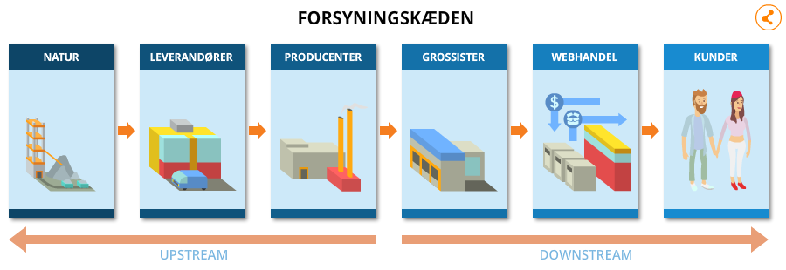
Notes:
Upstream aktiviteter: FØR produktets skabelse
Indkøb af råmaterialer og komponenter:
Produktion:
Leverandørrelationer: besøg og administration,
Risikostyring: Arbejdsforhold, miljøforhold, etik, affaldshåndtering
Down stream aktiviteter: Efter produktet er skabt
Distribution, lagerhåndtering og forsendelse af det færdige produkt.
Salg til kunder, markedsføring og kundeservice.
Returnering og bortskaffelse af produkter.

Slide 7
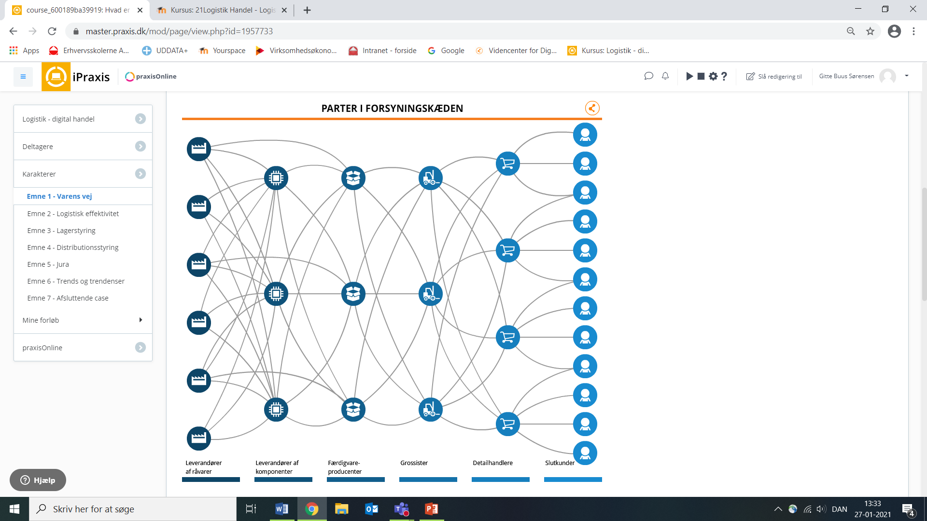
Notes:
Forsyningskæden består af mange virksomheder (værdikæder). Samlet set kaldes det forsyningsnetværk.
Priser, udbud og efterspørgsel. Samfundsmæssige forhold lokalt og internationalt. Klima. Erhvervsmæssigt fokus.

Slide 8
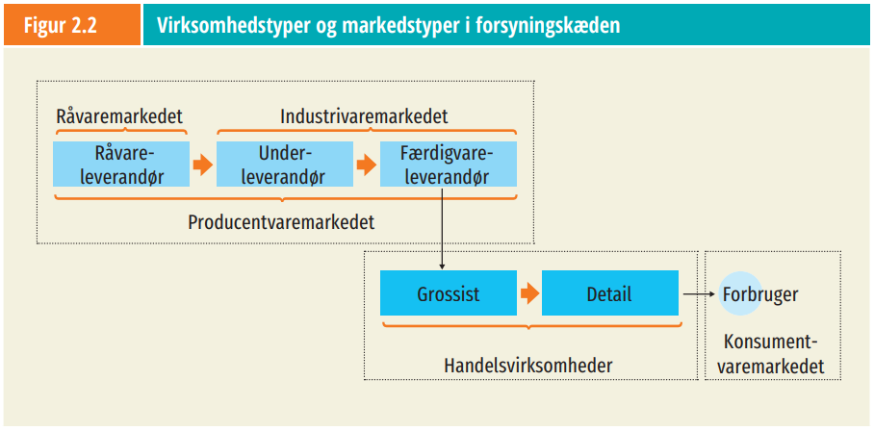
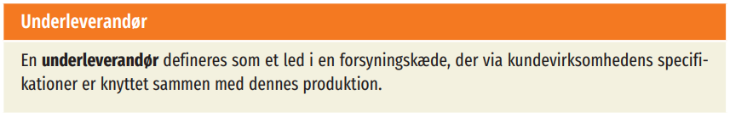
Virksomheds- og markedstyper
Notes:
Underleverandører laver Halvfabrikata og komponenter
Juridisk er de således ansvarlig for dele at et produkt overfor kunden, men ikke nødvendigvis slutbrugeren! Chain of command

Slide 9
Forsyningskædens aktører
Råvarerleverandører:
Virksomheder:
Distributører:
Transportører:
Lagre:
Slutbruger:
Offentlige virksomheder:
Notes:
Foretag risikovurdering af kædens aktører
Off virksomheder: lovgivning, infrastruktur, forsyningssikkerhed, barrierer

Slide 10
Logistik strategier
Omkostningsstyring
Differentiering
  Order winners
  Order Qualifiers
Vurdere om I har produkter indenfor Order winners og Order Qulifiers
Notes:
Omkostningsstyring: reducere omkostninger, standard produkter, (hvide t-shirt, coca cola)
Differentiering: vinde ordre på forskellig vis
OW: Kunden er prisbevidst
OQ: Andre konkurrenceparametre end pris

Slide 11
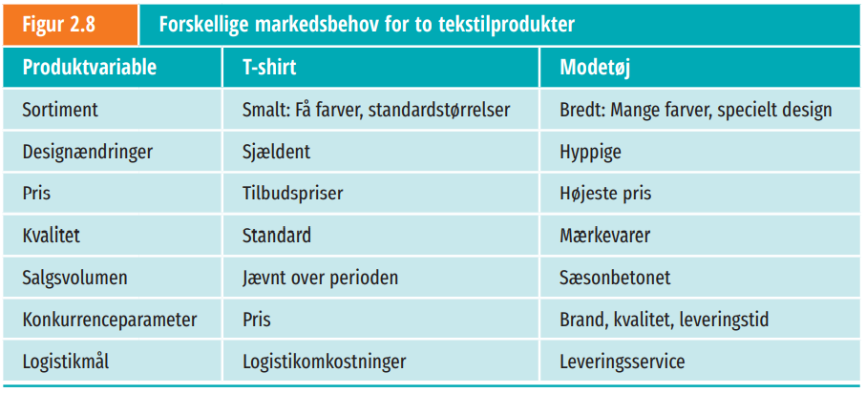
Virksomheds differentiering af to produkter

Slide 12
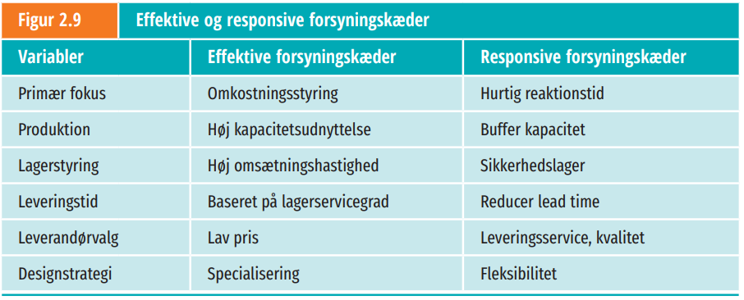
SCM-strategier

Slide 13
Forrestereffekten.
Opkaldt efter US Ingeniøren Forrester
Forrestereffekten viser, at mindre udsving i behovet hos slutkunden kan forstærkes upstream i forsyningskæden.
Det blev påvist ved forsøg, at udsving på mindre end 10 % hos slutkunden kunne forøge produktionen hos upstream-virksomhederne med 40 - 50%.
Notes:
Forrestereffekten benævnes også piskesmældseffekten eller sneboldeeffekten.
Forrestereffekten opstår, fordi den enkelte virksomhed reagere på den aktuelle efterspørgsel fra kunden og benytter denne til at bestemme, hvor meget der skal købes fra dens leverandør.
Eventuelt The Beer Game

Slide 14
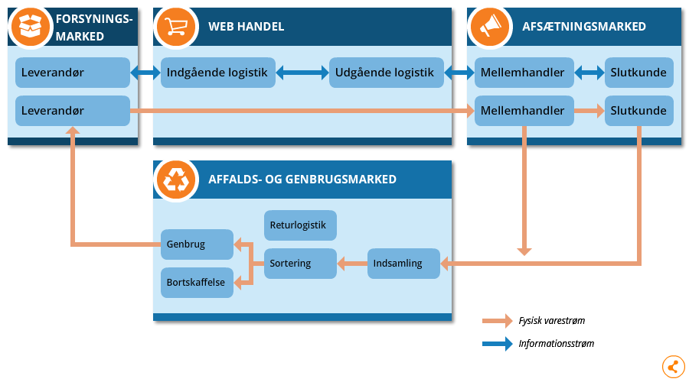
Det samlede logistiksystem (ex 1)
Notes:
Det fremgår af figuren, at den pågældende virksomhed er omgivet af et forsyningsmarked og et afsætningsmarked.
Logistikken der bevæger sig fra leverandør til kunde, består af to logistiske styringsområder:
Indgående logistik (styring af indkøb)
Udgående logistik (styring af distribution).
Den indgående logistik varetages af virksomhedens indkøbsfunktion, der tager sig af kontakten til forsyningsmarkedet. Indkøbsfunktionen indhenter tilbud hos leverandører og forhandler kvaliteter, priser, leverings- og betalingsbetingelser med disse. Indkøbsfunktionen afgiver derefter bestillinger på varer og modtager følgesedler og fakturaer, når de bestilte varer leveres.
Indkøbsfunktionen skal også holde sig orienteret om udviklingen på forsyningsmarkedet. Det gælder bl.a. udviklingen af nye materialer og nye forsyningsmuligheder.
Den udgående logistik sørger for, at færdigvarerne sendes til virksomhedens kunder, som kan være mellemhandlere, fx grossister og detailhandlere men også slutbrugerne.
Med de stigende affaldsmængder og den stadig større miljøbevidsthed er der opstået et stort affalds- og genbrugsbehov. Returlogistikken er den proces, der koordinerer og styrer materiale- og informationsflow i forbindelse med affald fra afsætningsmarkedet. Returlogistikken er for mange virksomheder i dag blevet et konkurrenceparameter.

Slide 15
Læringsmål
Du kan forklare hvad en forsyningskæde er.
Du kan analysere din virksomheds logistiksystem og vurdere hvordan I arbejder med SCM
Du kender til forskellige strategier med SCM
The Complete Supply Chain.... Of Some Generic Consumer Junk

Slide 16

Individuel opgave
Vurder hvordan I arbejder med SCM
Tegn logistiksystemet for din virksomhed
Udvælg et af Jeres Stjerneprodukter
Tegn forsyningskæden/ netværket
Vurdere hvilke værdier og mål I har tilfælles
Udvælg 3-5 mulige udfordringer i Jeres forsyningskæde
Vurder Jeres logistik strategier
Kom med eksempler på produkter i effektive forsyningskæder og responsive
Vurder om der er nogle produkter i mismatch og forklar evt. hvorfor
Hvad vil du mene er jeres logistiske konkurrencemæssige fordele, og hvor tænker du at I har udfordringer og kan forbedre Jer.

